Slide 1
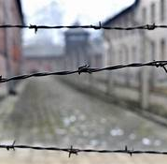
«27 gennaio» giornata della memoria
Classe IV F Plesso Fra’ Siciliano
Attività trasversale italiano/storia/ ed. civica/musica
Doc. Pascale Maria Rosaria

Slide 2


Olocausto o shoah?
Il termine Olocausto indica, a partire dalla seconda metà del XX secolo, il genocidio di cui furono responsabili le autorità della Germania nazista e i loro alleati nei confronti degli ebrei d'Europa e, per estensione, lo sterminio di tutte le categorie di persone dai nazisti ritenute "indesiderabili" o "inferiori" per motivi politici o razziali. Oltre agli ebrei, furono vittime dell'Olocausto le popolazioni slave delle regioni occupate nell'Europa orientale e nei Balcani, e quindi prigionieri di guerra sovietici, oppositori politici, massoni, minoranze etniche come rom, sinti e jenisch, gruppi religiosi come testimoni di Geova e pentecostali, omosessuali e portatori di handicap mentali o fisici.
Tra il 1933 e il 1945, furono circa 15-17 milioni le vittime dell'Olocausto, di entrambi i sessi e di tutte le età (senza riguardo per anziani e bambini), tra cui 5-6 milioni di ebrei. La parola "Olocausto" deriva dal greco ὁλόκαυστος (holòkaustos, "bruciato interamente"), a sua volta composta da ὅλος (hòlos, "tutto intero") e καίω (kàiō, "brucio")ed era inizialmente utilizzata ad indicare la più retta forma di sacrificio prevista dal giudaismo. L'Olocausto, in quanto genocidio degli ebrei, è identificato più correttamente con il termine Shoah (in ebraico:lett. "catastrofe, distruzione") che ha trovato ragioni storico-politiche nel diffuso antisemitismo secolare.
L'eliminazione di circa i due terzi degli ebrei d'Europa venne organizzata e portata a termine dalla Germania nazista mediante un complesso apparato amministrativo, economico e militare che coinvolse gran parte delle strutture di potere burocratiche del regime, con uno sviluppo progressivo che ebbe inizio nel 1933 con la segregazione degli ebrei tedeschi, proseguì, estendendosi a tutta l'Europa occupata dal Terzo Reich durante la seconda guerra mondiale, con il concentramento e la deportazione e quindi culminò dal 1941 con lo sterminio fisico per mezzo di eccidi di massa sul territorio da parte di reparti speciali, e soprattutto in strutture di annientamento appositamente predisposte (campi di sterminio), in cui attuare quella che i nazisti denominarono soluzione finale della questione ebraica L'annientamento degli ebrei nei centri di sterminio non trova nella storia altri esempi a cui possa essere paragonato, per le sue dimensioni e per le caratteristiche organizzative e tecniche dispiegate dalla macchina di distruzione nazista. Tuttavia, l'idea della "unicità della Shoah" in quanto incommensurabile e non confrontabile con ogni altro evento è assai discussa tra gli storici.

Slide 3

Ascoltiamo cosa ci raccontano i bambini di religione ebraica di quello che è accaduto ai loro nonni durante il periodo della persecuzione razziale.
Ascolterete anche dal Senato della Repubblica alcune citazioni da opere di famosi scrittori ebrei ed anche alcuni articoli della «Dichiarazione universale dei diritti dell’uomo» e della nostra «Legge costituzionale» che garantiscono a tutte le persone pari dignità.

Slide 4
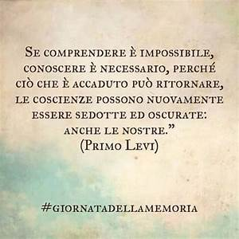
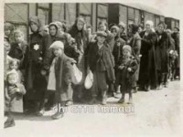

Slide 5
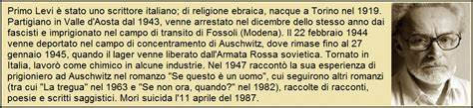
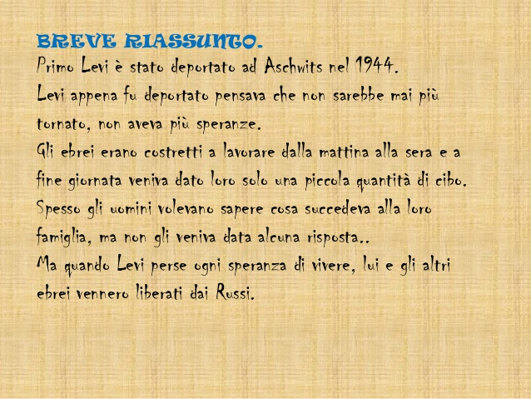
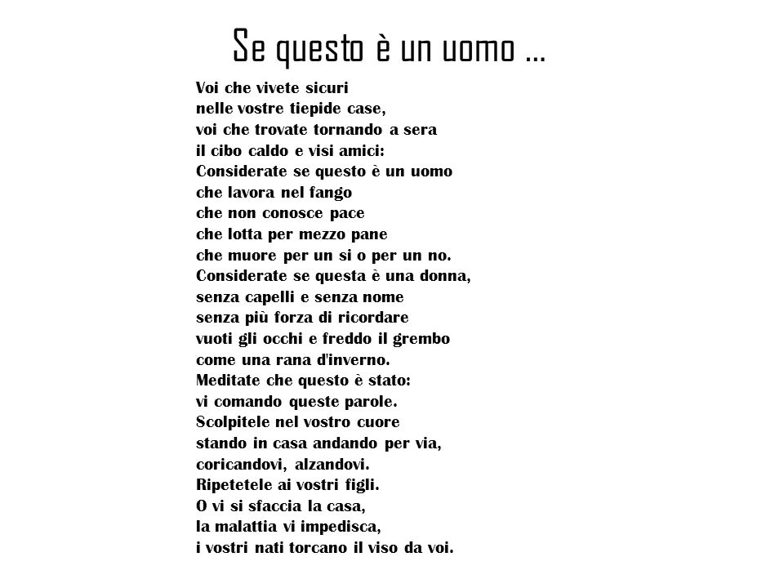

Slide 6
Art.3 della Costituzione Italiana
"Tutti i cittadini hanno pari dignità sociale e sono uguali davanti alla legge senza distinzione di sesso, di razza, di lingua, di religione, di opinioni politiche, di condizioni personali e sociali.
E’ compito della Repubblica rimuovere gli ostacoli di ordine economico e sociale, che limitando di fatto eguaglianza dei cittadini, impediscono il pieno sviluppo della persona umana e l'effettiva partecipazione di tutti i lavoratori all’ organizzazione politica, economica e sociale del paese.
Il 10 dicembre 1948, l'Assemblea Generale delle Nazioni Unite approvò e proclamò la Dichiarazione Universale dei Diritti Umani, il cui articolo 1 recita:
Tutti gli esseri umani nascono liberi ed eguali in dignità e diritti. Essi sono dotati di ragione e di coscienza e devono agire gli uni verso gli altri in spirito di fratellanza.
All’ articolo 2 continua così:
Ad ogni individuo spettano tutti i diritti e tutte le libertà enunciate nella presente Dichiarazione, senza distinzione alcuna, per ragioni di razza, di colore, di sesso, di lingua, di religione, di opinione politica o di altro genere, di origine nazionale o sociale, di ricchezza, di nascita o di altra condizione. .

